Slide 1
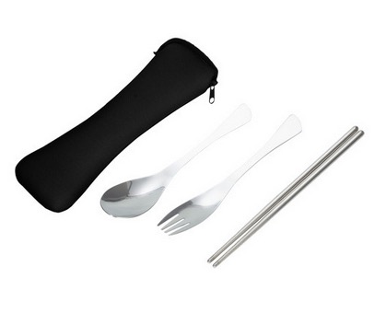
【提案書】
カトラリーセット
特徴
汚れの落ちも良く頑丈で高級感もあるステンレス性のカトラリーセットです。専用ケース以外にもスプーンやフォークの柄の部分にもオリジナル名入れが可能ですので、是非ご活用ください。
納期
納期スペース
仕様
素 材：（スプーン、フォーク、はし）ステンレス（ケース）クロロプレンゴム
サイズ：（スプーン、フォーク）全長165mm （はし）全長185mm
（ケース）65×H195×D2mm
包 装：PP袋入り
お見積
お見積りスペース

